Slide 1




١-١ القيمة المنزلية ضمن الملايين
أ/ فاطمة جبران

Slide 2







أ/ فاطمة جبران

Slide 3




أ/ فاطمة جبران

Slide 4

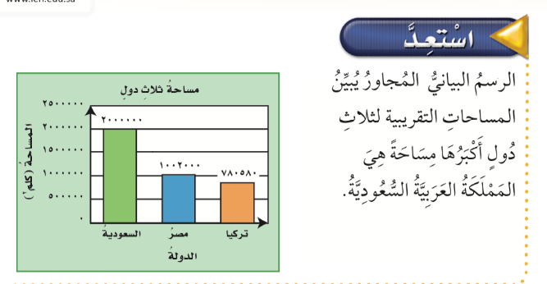
صفحة الكتاب ١٨
أ/ فاطمة جبران

Slide 5
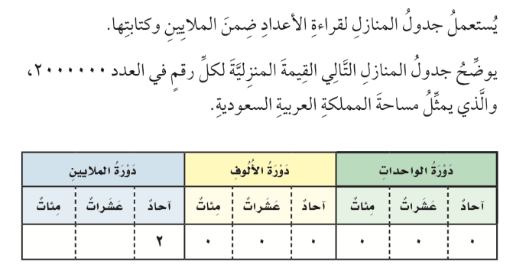
صفحة الكتاب ١٨
أ/ فاطمة جبران

Slide 6
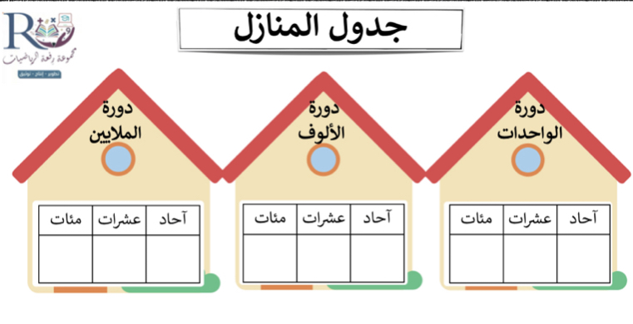
أ/ فاطمة جبران

Slide 7
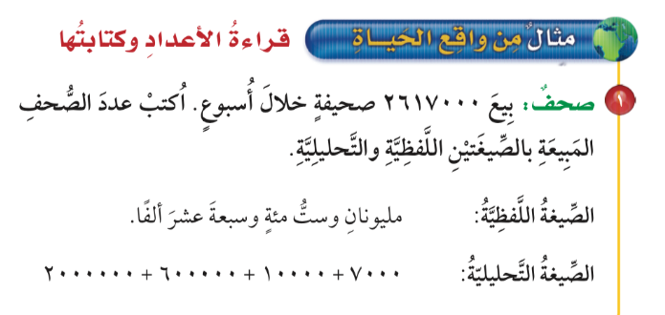
صفحة الكتاب ١٨
أ/ فاطمة جبران

Slide 8
صفحة الكتاب ١٨
أ/ فاطمة جبران

Slide 9
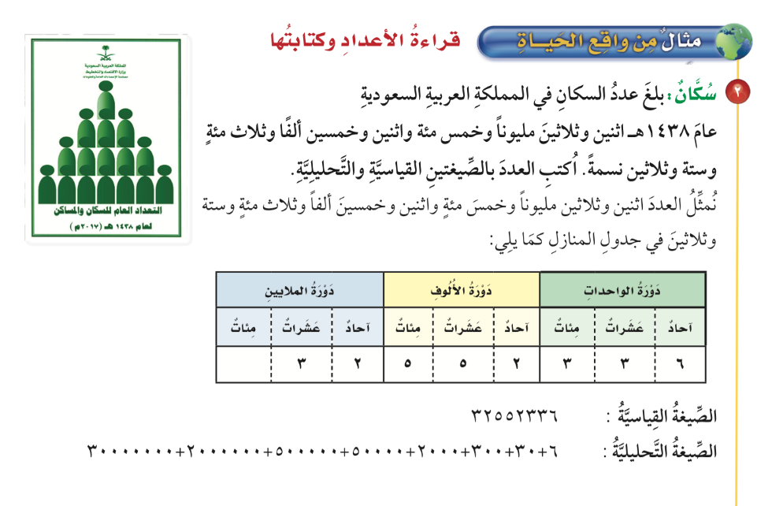
صفحة الكتاب ١٩
أ/ فاطمة جبران

Slide 10

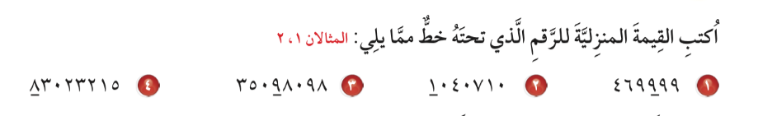

صفحة الكتاب ١٩
🌟
🌟
🌟
أ/ فاطمة جبران

Slide 11



صفحة الكتاب ١٩
أ/ فاطمة جبران

Slide 12



صفحة الكتاب ١٩
🌟
🌟
🌟
أ/ فاطمة جبران

Slide 13

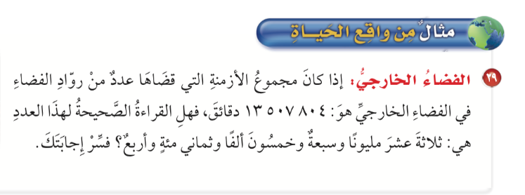
صفحة الكتاب ٢٠
أ/ فاطمة جبران

Slide 14


صفحة الكتاب ٢١
أ/ فاطمة جبران

Slide 15

ماذاتعلمت ؟
أ/ فاطمة جبران

Slide 16





ممتع 🤩
قيم نفسك بالنسبة لفهمك للدرس
ممتع 🤩
سهل 😍
سهل 😍
أ/ فاطمة جبران

Slide 17

المتميزات في الدرس
أ/ فاطمة جبران

Slide 18
الواجب المنزلي
أ/ فاطمة جبران

